Slide 1

WAN TEKNOLOJİLERİ
108 81 05 106 Fatma BAŞ

Slide 2

İçerik
Wan Teknolojilerini Sınıflandırma
  Bağlantı Durumlarına Göre
  Anahtarlama Yöntemine Göre
  Topolojilerine Göre
Veri İletim Şekilleri
  Analog İletişim
  Dijital İletişim
WAN Teknolojileri
  X.25
  Frame Relay
  ATM
  xDSL
    DSL
    ADSL
    VDSL
    HDSL
    SDSL
    RADSL
    IDSL
    SHDSL
  ISDN
  Kanallı E1
  FDDI

Slide 3

WAN Teknolojileri
Bir ülkede ya da dünya çapında yüzlerce veya binlerce kilometre mesafeler arasında iletişimi sağlayan ağlardır. Şehirlerarası/ülkeler arası ağlardır.
Değişik tipte LAN’lar birleşerek WAN’ları oluştururlar. Bu LAN’ların birleşmesi için bir takım özel donanımlar gerekmektedir. (Link antenleri, uydu bağlantıları, tekrarlayıcılar, geçitler, vs.) WAN sisteminin üzerinde on binlerce kullanıcı ve bilgisayar çalışabilir.
Uzak ağların en çarpıcı özelliği, tıpkı yerel ağlar gibi kullanılabilme özellikleridir.

Slide 4
Genelde WAN 2’ye ayrılır:
Enterprise WAN
Bir kuruluşun tüm LAN’larını bağlar. Çok büyük ya da bölgesel sınırları olan ağları kapsar.
Global WAN
Tüm dünyayı kaplayan bir ağ olabileceği gibi, birçok ulusal sınırları ve pek çok kuruluşun ağını kapsar.

Slide 5
WAN Teknolojileri Farklı Kriterler göze alınarak gruplandırılabilir:
Bağlantı Durumuna Göre
Noktadan Noktaya (Peer to Peer)
Bulut Teknolojisi
Anahtarlama Yöntemine Göre
Devre Anahtarlamalı
Paket Anahtarlamalı
Topolojilerine Göre
Hiyerarşik
Hücre Anahtarlamalı
Örgü

Slide 6
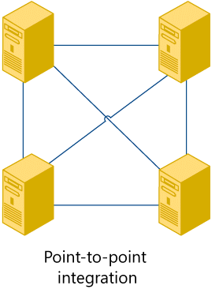
Noktadan Noktaya Teknolojiler
(Point to Point Technologies)
İki düğüm arasındaki bağlantının sağlanmasını ifade eder.
Fiziksel olarak bir bağlantı hattını gerektirir.
Bu teknolojide bant genişliği sabittir.
Bu teknolojinin dezavantajı; her düğümün birbirine ayrı bir hat ile bağlanması için ek maliyet gerektirmesidir.
Örnek olarak Kiralık Hatlar (Leased Line) gösterilebilir.

Slide 7
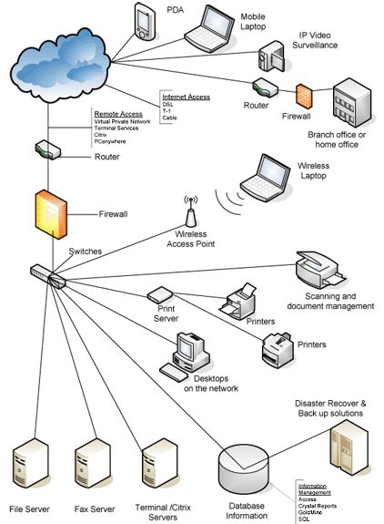
Bulut Teknolojisi
(Cloud Technologies)
İletişim yapılmadan önce bağlantının kurulması esasına dayanır.
Bu teknolojide düğümler birbirine doğrudan bağlanmazlar. Onun yerine sanal olarak oluşturulmuş bir buluta bağlanılır.
Bulut içindeki herhangi bir düğüm, diğer herhangi bir buluta iletişim kurulacağı zaman bağlanır ve iletişim bittiğinde bağlantı kesilir.
Her bulut teknolojisi kendine has kullanıcı ve arayüzüne sahiptir.
Fiziksel ortam olduğu müddetçe birden çok yere bağlantının sadece bir cihazla sağlanması en büyük avantajıdır.
Örnek olarak; X.25, Frame Relay, ISDN verilebilir.

Slide 8
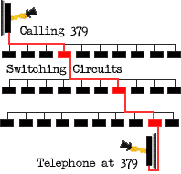
Devre Anahtarlama
(Circuit Switching)
İletişim kurulacak iki uç düğüm arasında, aktarıma geçmeden önce uçtan uca bir yol belirlenir ve iletişim bu yol üzerinden gerçekleştirilir.
Devre-Anahtarlama teknolojisi çok basit bir sistem olmakla birlikte yaklaşık 100 yıldır telefon altyapısında kullanılmaktadır.
Temel olarak, iki taraf arasında bir konuşma yapılacağı zaman, bağlantı konuşma süresince devam etmektedir.
Bağlantının iki nokta arasında ve farklı yönlerde olmasından dolayı, bu bağlantıya circuit (çember yada devre) adı verilmiştir.

Slide 9
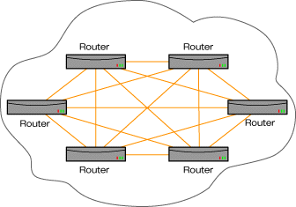
Paket Anahtarlama
(Packet Switching)
Gerek LAN gerekse WAN olsun en yaygın kullanılan veri aktarım yöntemidir.
Hatları sadece size ayrılmış bir hat yerine, veri paketleri halinde çok karmaşık bir ağ yapısı içerisinde ve mümkün olan binlerce yol içerisinden gönderilir. Ve buna da Paket Anahtarlama adı verilir.

Slide 10
Hücre Anahtarlama
(Cell Switching)
Aktarım için sabit ve kısa veri paketleri (cell) kullanılır, alıcıya sanal yol üzerinden gönderilir. Hücrelerin üzerine alıcı ve gönderici adresleri yazılmaz, bağlantı kurulma anında sanal yol numarası yazılır ve bağlantı koparılana dek kalır.
Kısa ve sabit uzunlukta veri paketi (hücre-cell) kullanıldığı için daha az donanım gereksinimi ile daha hızlı ve port sayısı daha fazla olan ağ cihazlarının üretilmesidir.
Paket Anahtarlamalı Yönteme üstünlüğü ise; çok büyük boyutlarda ara belleğe gereksinim duymamasıdır. Verilerin sıraya konup gerçek verinin elde edilmesi işlemlerine de gerek kalmaz.
Uzun alıcı ve gönderici adresleri girilmediğinden daha hızlı veri iletişimi de gerçekleşir.
Ses, veri ve video bilgilerinin aynı ağ üzerinden taşınması için güçlü bir mimariye sahiptir. Çünkü her tür uygulamanın gereksinim duyacağı trafik türünü taşımak mümkündür. Ve hücre Anahtarlamalı teknolojiler hizmet kalitesi (QoS) sunar

Slide 11
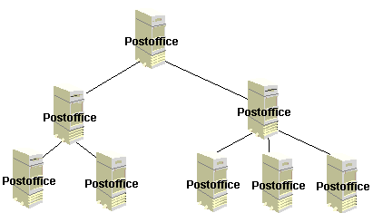
Hiyerarşik Topoloji
(Hierarchical Topology)
Yönetim sorumluluğu veya kapasitesi farklı farklı olan cihazlar sorumluluk ve işlevlerine göre sıralanarak birbirine bir ağaç yapısında bağlanırlar.
Ağ yönetiminin daha kolay olması, ağ cihazlarının en verimli şekilde nasıl kullanılabileceği öngörülebilmesi, cihazların port band genişliklerinin en iyi şekilde paylaşılabilmesi bu teknolojinin avantajları olarak gösterilir.
Hiyerarşik topolojinin olumsuz yanı merkez veya ara düğümlerden biri bozulunca düğümün iki yanında kalan kısımlar arasında iletişimin kopmasıdır.

Slide 12
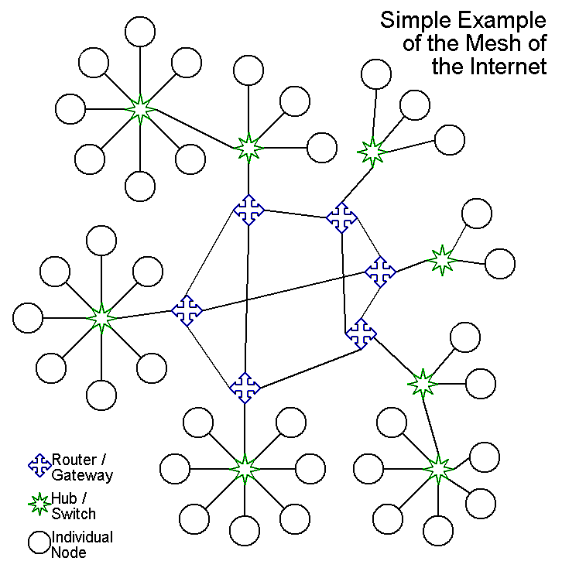
Örgü Topoloji
(Mesh Topology)
Çoğu wan yapısı bu şekildedir.
Cihazların dağılımında ve birbirlerine bağlanmalarında, çoğu zaman bir organizasyon veya geometrik bir desen görülmez. Internet ağı örgü topolojisine sahip bir uygulamadır.
Internet’te farklı boyutlarda ve kapasitelerde binlerce cihaz birbirlerine bir desen veya hiyerarşik yapı olmaksızın bağlıdır.
Bu teknolojinin olumlu yanı, ağ üzerinde bir ara bağlantının kopması iletişim yapılmasını engellememesidir.

Slide 13
Veri İletim Şekilleri
Analog İletişim
Fiziksel olarak olmasa da yapısal olarak birbirine benzeyen, birbirini karşılayan sistemler birbirinin analogudur. Analog işaretlerin bir özelliği de süreklilik ifade eden bir aralıkta sınırsız hassasiyette değer almalarıdır. Kaç ondalıklı hassasiyete kadar temsil edilebileceği, bizim mekanizmalarımızın ne kadar duyarlı olduğuyla alakalıdır.
Dijital İletişim
Sayısal iletişim hizmetleri uçtan uca sayısal aktarıma dayanan bir ortam sunarlar. Analog hizmetlere göre en olumlu yanı; iletişim anında gürültüden az etkilenmesidir. Çünkü sayısal aktarımda kullanılan lojik 1 ve 0 değerlerinin üstüne gürültü eklenmesi, aktarılmak istenen bilgiyi gürültü çok fazla olmadığı sürece pek etkilemez.
Analog işaretlerde bir hata ayıklama yoktur. Gürültünün iki işaret türüne pratikte tam anlamıyla engellenmesi imkansız olan gürültüye her şartta maruz kalmaları, aktarım esnasında orjinalliklerini kaybetmeleri söz konusudur.

Slide 14
Çoğullama-Multiplexing
Analog işarette çoğullama yöntemi Frekans Bölmeli Çoğullama- Frequency Division Multiplexing - FDM;
Modulation-Demodulation
Bilgisayarları birbirine bağlamak için kullanılan hatlar digital veriyi taşıyamamaları sebebiyle digital-analog çeviri işlemine gerek duyulmaktadır.
Dijital işarette ise Zaman Bölmeli Çoğullama - Time Division Multiplexing - TDM' dir.
Bir hat üzerinden birden fazla bilgi simultane ya da sırayla iletilebilir.
Standart Modemler
Çevirmeli (Dial-up) Modemler

Slide 15
T1/E1 İletim Hattı – Plesiokron Dijital Hiyerarşi (PDH)
SONET/SDH (Synchronous Optical NETwork - Synchronous Digital Hierarchy)
SONET/SDH; SONET,ANSI / SDH,ITU standardı olmak üzere, fiber optik kablolama altyapısını kullanan senkron sayısal iletişim standartlarıdır.
ABD' de T1, Japonya’da J1 benimsenmiştir. E1 dünya standardı olarak ITU-T tarafından geliştirilmiştir.
Channel Bank adıyla anılan bir cihazın kullanımıyla 24 adet ses verisi birleştirilir ve ayrıştırılır. Ayrıca Channel Bank ile T1 hattı arasına, hattı sonlandırmak için CSU (Channel Service Unit) cihazı yerleştirilmelidir.
iletişim kuracak iki dijital sistem arasındaki saat frekansı uyumunu belirten bir terimdir. Sayısal sistemlerde 1'lerin ve 0'ların belli bir sıklıkta (frekansta) durum değişimine uğramaları gerekir.
Csu, servis sağlayıcıdan alınan uca bağlanan birimdir; sayısal devreyi sonlandırır ve ağı, kenar cihazlardan gelebilecek gerilim veya diğer tehlikeli elektriksel işaretlerden korur.
Fiber optik kabloların ortaya çıkması ile dijital iletişim uygulamaları geliştirilmiş ve PDH standartlarının eksik yönlerinin de kapatılması göz önüne alınmıştır.
Network içerisinde kendisi referans alınarak clock ayarlaması yapılan en yüksek seviyeli saat Primary Reference Source (PRS) olarak tanımlanır.
SONET/SDH'da bit stuffing yoktur; mux/demux işlemine gerek olmadan doğrudan DS-0 kanalına erişim mümkündür. Kolay yönetilebilirlik özelliklerine sahiptir.

Slide 16
X.25
Bulut teknolojisine dayanan ve paket anahtarlamalı ağ (Packet Switching Network–PSN) üzerinden eşzaman veri aktarımı yapılmasını sağlayan bir arayüz (interface) tanımlamasıdır.
Hizmet kalitesinin (QoS-quality of service) fazla önemli olmadığı uygulamalarda en ekonomik aktarım ortamını sunar.
X.25 ile 64 Kbps band genişliğine kadar çıkılabilir; hata sezme ve hata düzeltme özellikleri X.25 tanımı içine koyulmuştur.
X.25 için, uzaktaki LAN‟ların merkezdeki LAN‟a bağlanması olarak verilebilir.

Slide 17
X.25 Katmanları
Paket
Katmanı
Katman kendisine gelen bit dizisini alıcısına ulaştırmakla yükümlüdür
Bağ (Link) Katmanı
fiziksel katman hatalarını sezme, akış denetimi ve çerçeve sınırlarını belirleme gibi işlevlere sahiptir. Aktarım birimi çerçevedir
Fiziksel
Katman
veriyi içeren paketlerin ağ üzerinden alıcısına hatasız ulaşması için gerekli yolun belirlenmesini sağlar; hata sezme ve düzeltme, akış denetimi, sanal devre kurulması ve kaldırılması, karşılıklı anlaşmanın (negotiation) sağlanması ve tek bir hat üzerinden birden çok mantıksal kanal oluşturulması

Slide 18
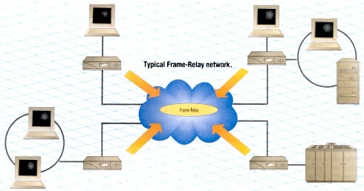
Frame Relay
Frame Relay, Paket Anahtarlama teknolojisine dayalı Data Link ve Fiziksel katman spesifikasyonudur.
X.25 teknolojisine göre hata kontrol mekanizması daha zayıftır fakat bu daha az paket başlığı avantajı sağlamaktadır. Noktadan noktaya bağlantılara göre daha ucuzdur. 64 Kbps‟den 1.544 Mbps‟e kadar hızları desteklemektedir.

Slide 19
Frame Relay
X.25 gibi sanal devreler (virtual circuit) kurarak Data Link seviyesinde iletişim kuran bağlantı-odaklı (Connection-oriented) bir protokoldür.
Sanal devreler, son kullanıcının sahip olduğu DTE cihazlarını paket-anahtarlı ağ üzerinden DLCI (Data Link Connection Identifier) sanal adreslerini kullanarak iletişim kurmalarını sağlamaktadır.
Sanal Devre (VC-Virtual Circuit)
Data paketlerinin DTE cihazları arasında takip edeceği yolu ifade eden sanal bir yoldur. Kiralık hatlarda noktadan noktaya fiziksel bir devre kullanılmasına rağmen Frame Relay ağda her nokta Servis Sağlayıcının en yakın noktasındaki anahtarına bağlanarak Servis Sağlayıcının omurga ağına katılmaktadır. Bu iki nokta Sanal Devre ile birbirlerine tanımlanarak paketlerin gidip geleceği yol belirlenmektedir. Böylece birden fazla nokta birbirlerine bağlanabilmektedir.
Daimi Sanal Devre (PVC-Permanent Virtual Circuit)
Daha önceden tanımlanan bir sanal devredir. Kiralık hatlara benzetilebilir.
Anahtarlanmış Sanal Devre (SVC-Switched Virtual Circuit)
Dinamik olarak oluşturulan bir sanal devredir. Dial-up bağlantılara benzetilebilir.
DLCI Adresi (DLCI-Data Link Connection Identifier)
Sanal Devreleri tanımlamak için kullanılan Frame Relay adresidir.

Slide 20
Frame Relay
CIR (Committed Information Rate)
Servis Sağlayıcının destekleyeceği data hızıdır.
Burst Rate
Eğer Servis Sağlayıcının omurga ağının trafik yükü uygunsa desteklenenden daha fazla hızda datanın gönderilmesidir.
FECN (Forward Explicit Congestion Notification)
Data paketinin Frame Relay başlığında bulunan, paketin hareket ettiği yönde trafik sıkışıklığı olduğunu ifade eden bittir. Bu uyarıyı alan cihaz, bu yöndeki data trafiğini yavaşlatır.
BECN (Backward Explicit Congestion Notification)
Data paketinin frame relay başlığında bulunan, paketin hareket ettiği yönün tam ters yönünde trafik sıkışıklığı olduğunu ifade eden bittir. Bu uyarıyı alan cihaz, bu yöndeki data trafiğini yavaşlatır.
DE (Discard Eligibility)
Servis Sağlayıcının Frame Relay anahtarına gönderilen trafiğin, CIR değerinin üzerine çıktığı durumlarda paketlerin yok edilmesini ifade eden paket içindeki bit değeridir.
LMI (Local Management Interface)
DCE ve DTE cihazları arasındaki bağlantının yönetimini sağlayan bir protokoldür.

Slide 21
Frame Relay Çalışma Sistemi
Servis Sağlayıcılarının hizmet verdiği müşterilerin DTE cihazları (yönlendirici), Servis Sağlayıcılarının Frame Relay omurgasında bulunan en yakın Frame Relay anahtarına bağlanmaktadır. Daha önceden Servis Sağlayıcı tarafından tanımlanan sanal devre (PVC) ile müşterinin uçtan uca bağlantısı kurulmaktadır. Müşterinin bir uçtaki DTE cihazı ile bağlı olduğu anahtar arasındaki bağlantı LMI mesajları yönetilmektedir.

Slide 22
Frame Relay Çalışma Sistemi
DTE ve DCE cihazları arasındaki bağlantı kurulup aktif duruma geçtikten sonra keep alive mesajları ile bağlantı korunacaktır. Bu bağlantı üzerinden data gönderilebilecektir. Frame Relay teknolojisinde data alışverişi yapılırken farklı bir adresleme kullanılmaktadır.
DLCI adresleri Servis Sağlayıcılar tarafından verilmektedir. DLCI adresleri, yönlendiricide sonlandırılan her bir sanal devre için farklı olmalıdır. Fakat DLCI adresleri bütün bir ağda tekrar edebilir.

Slide 23
ATM
Asynchronous Transfer Mode (ATM), Eşzamanlı Olmayan İletim Modu, değişik tip veri trafiğini taşımak için sabit boylu paketleri kullanan hücre temelli anahtarlama ve çoğullama teknolojisidir.
ATM, telekom şirketlerine değişik ATM hizmet sınıflarını kullanarak yüksek hızlı yerel ağ (LAN) ara bağlantıları, ses, görüntü ve gelecekteki diğer çoklu ortam uygulamalarını taşıyacak bir ortam sunmalarını sağlayan bir teknolojidir

Slide 24
ATM
Geleceğin kamusal ağları için bir teknoloji olarak öngörülen ATM, şimdi dünya çapındaki hizmet sağlayıcıların sunmaya başladığı bir hizmet halinde geçmiştir
Daha iyi ses hizmetlerine yoğunlaşmış ağlar, yeni çoklu ortam haberleşme ihtiyaçlarını ve rekabet baskılarını karşılamak için daha esnek bir altyapıya sahip olması sağlamaktadır.

Slide 25
ATM Ağ Uygulama Örnekleri
Uçtan uca çözüm sunan güçlü bir ağ teknolojisidir. İletişimde hizmet kalitesi (Qos) sunması ve uygulama programların farklı türde gereksinim duyduğu hizmet sınıflarını desteklemesi ATM’nin uygulamada, özellikle omurga uygulamasında yoğun olarak kullanılmasını sağlamıştır:
• Lan Omurga Kurulması
• Kampus Omurga Oluşturulması
• Wan Omurga Kurulması
• Uç Sistemlerin Omurga Bağlantısı
ATM teknolojisi sunduğu hizmet kalitesi ve hizmet sınıflarının yanı sıra port yoğunluğu fazla hızlı anahtarlama yapabilen switchlerin veya benzeri ATM cihazların kabul edilebilir maliyetlerle üretilmesine de imkan vermektedir.

Slide 26
ATM Ağ Uygulama Örnekleri
Kampus Omurga Ağı
Daha geniş bir alanda birden çok binayı içerebilir; kullanıcı sayısı daha fazla olması beklenir ve kullanıcılar arasında gruplama yapılması gerekir.
WAN Omurga Ağı
Uzakta olan LAN’ların birbirlerine bağlanması, uzak ofislerin merkezi LAN‘a bağlanması veya mesafesi uzak her tür sayısal iletişim yapılabilmesi için aktarım ortamı veya aktarım devresi sunar.
Uç Sistemlerin Omurga Ağı
Uç sisteme bir ATM arayüz kartı takılır ve sistem ATM ağa doğrudan ATM standardı ile bağlanmış olur.
LAN Omurga Ağı
Örneğin 4 katlı bir binaya dağılmış, her katta 30-40 kullanıcısı ve merkezi bir yerde 2-3 tane ana sunucuları olan bir LAN uygulamasında ATM iyi bir çözüm sunabilir.
Kampus uygulamalarında en iyi çözümü FDDI ve ATM ‘dir. Ancak bina katlarında bulunan uç sistemlerde Ethernet teknolojisi kullanılabilir.
WAN ATM cihazlar, daha çok tek modlu fiber optik bağlantı yüzeylerine sahip olurlar.
Uç sistemlerde Ethernet veya Token Ring kartı vardır. Bu durumda uç sistemler önce kendilerine var olan arayüze sahip bir anahtar veya HUB’a bağlanır ve oradan da ATM arayüzü ile omurgaya bağlanabilir.

Slide 27
xDSL (Digital Subscriber Line-Sayılsal Abone Hattı) Teknolojisi
xDSL, bir çift bakır tel üzerinden, yükselticilere ve yineleyicilere gerek duymadan yüksek band genişliği sağlar, sinyal telefon anahtarlama sistemi içine girmez.
Ekipmanlar, müşteri tarafındaki cihaz ve ağdaki, iletim hattının ucundaki ilk cihazdan ibarettir. XDSL, telefon ağının çalıştığı alt yapıdan sağlanan boş teller üzerinde uygulanır.
XDSL, A noktasından B noktasına bakır kablo boyunca giden yüksek hızlı datayı sıkıştırmak için kullanılır.
XDSL teknolojisi günümüzde telefon ve ISDN servisleri ile uyumudur ve kullanılan alt yapı tamamen yaygın olan bakır tellerden ibarettir.

Slide 28
DSL Teknolojisi Çeşitleri
XDSL, E1 (2.048 Kbps) ve T1 (1.544 Kbps) gibi bir endüstri standardı olan iletim şekillerini ve hızlarını desteklerken; yeni oluşumları da destekleyebilecek esnekliktedir.
XDSL teknolojisi ses iletiminin gerçekleştirildiği bir devrede, bu iletimle birlikte aynı anda uygulanabilir.
Günümüzde uygulanmakta olan ses iletimi, video, çoklu ortam uygulamaları ve veri iletimi gibi her tipte hizmet, yeni bir alt yapı yatırımına gidilmeksizin ve standartların sil baştan oluşturulmasına gerek duyulmasızın XDSL üzerinden sağlanabilir. Bu durum özellikle yeni alt yapı yatırımının fiziksel şartlardan dolayı kesinlikle mümkün olmadığı yerler açısından kritik önem taşımaktadır.
Adı | Veri hızı | Modu | Uygulamaları
Dsl | 160 kbps | Dublex | Ses veri haberleşmesi, isdn servisi
Hdsl | 1.544-2.048 mbps | Dublex | T1/E1 servisleri, wan, sunucu erişimi
Sdsl | 2mbps | Dublex | Simetrik servisler
Adsl | 1.5-9 mbps | Aşağı | İnternet, ısmarlama video, lan erişimi
 | 16-640 kbps | Yukarı
Vdsl | 13-52 mbps | Aşağı | HDTV
 | 1.5-2.3 mbps | Yukarı

Slide 29
ADSL (Asymetric Digital Subscriber Line)
ADSL, yani asimetrik sayısal abone hattı, kullanıcılara bakır telefon hattı üzerinden konuşmanın yanı sıra yüksek hızlarda asimetrik veri haberleşmesi ortamı sağlayan bir teknolojidir.
Ortamın alış yönündeki hızı 1.5 mbps den başlayıp 8 mbps’e, gönderiş yönünde ise 16 kpbs den 576 kbps’e kadar çıkabilmektedir.
Bir ADSL bağlantısı üzerinde 3 temel iletim kanalı vardır.
İlki alış kanalı, ikincisi gönderiş kanalı,üçüncüsü de post kanalı olarak adlandırılır.

Slide 30
VDSL (Very High-bit-rate Digital Subscriber Line)
Simetrik yapıda 20mbps – Asimetrik yapıda 52Mbps hıza ulaşır. Birçok yönden ADSL teknolojisinden daha basit yapıdadır.
ADSL den daha hızlıdır ancak, daha kısa mesafelerde kullanılır. 13 Mbps hız için 1.5 km, 55.2 Mbps için 300 m’lik mesafelerden daha öteye erişememektedir.
ADSL den on kez daha hızlı olmasına rağmen, temel alıcı verici devresi daha az komplekstir.
Pasif sonlandırmalara izin verdiği için, kullanıcının aynı hat üzerinden birden çok VDSL modem kullanabilmektedir.

Slide 31
HDSL (High-bit-rate Digital Subscriber Line)
T1 ya da E1 hızlarında simetrik olarak iletim sağlayabilen bir DSL teknolojisidir. HDSL T1(E1) işaretlerini 4 km ye kadar 0.5 mm lik hatlardan tekrarlayıcısız olarak iletmektedir. Tekrarlayıcı kullanarak mesafeler daha da artırılabilmektedir (12km).
Ancak, T1 (1.5 MBps) hızı için 2 tel çifti gerekmekte, E1 (2MBps) hızı için ise 3 tel çifti gerekmektedir. 2-3 tel çifti gerekiyor olması nedeniyle telefon işletmecileri tarafından pek kabul görmemektedir.

Slide 32
SDSL (Symetric Digital Subscriber Line)
SDSL, HDSL teknolojisine, hızı da dahil olarak benzemekle birlikte, gerektirdiği tel sayısı bakımından HDSL den ayrılmaktadır.
SDSL tek hat üzerinde çalışır ve bu tek hattın üzerinden telefon, veri ve çoğul ortam trafiği geçirebilir.
SDSL'in bu özelliği, mesafe bakımından telefon için 3 km ve T1 için 3.5 km ile sınırlı olmasına karşın onu çift yönlü işletme uygulamaları ve görüntülü konferans için çekici hale getirmiştir.
Genelde kiralık hatlar için kullanılır. Simetrik erişim gerektiren uygulamalarda kullanımı uygundur.

Slide 33
RDSL (Rate Adaptive Digital Subscriber Line)
RADSL'in en büyük özelliği, bakır hattın uzunluğuna ve gürültü oranına bağlı olarak bant genişliğini dinamik olarak ayarlayabilmesidir. Bu ayarlamayı 300 ya da 400 kbps aralıklarda artışlarla yapmaktadır.
RADSL, abonelere kullandıkları uygulamaya uygun olarak istedikleri zamanda istedikleri bant genişliğini esnek bir biçimde sağlar.
Örneğin, bir şirketin uzak bir şubesindeki abone 2.5 Mbps'lik bir RADSL hattı kullanarak, şirket merkezinden gidiş yönünde 1 Mpbs, geliş yönünde 2.5 Mbps hızında dosya transferi yaparken, 384 kbps'lik simetrik bir görüntülü konferans uygulamasına geçebilecektir. Ya da PC'sindeki farklı uygulamalar için farklı modlarda ve farklı bant genişliklerinde çalışabilecek şekilde PC'sini programlayabilecektir.

Slide 34
IDSL (Integrated Digital Subscriber Line)
ADSL servislerinin gecikmesi üzerine, tıkanmalardan bunalan abonelere kısa vadede çözüm sunmak, onlara orta hızlarda internet ve uzak LAN erişimi sağlamak için geliştirilmiştir.
IDSL, isminden de anlaşıldığı gibi, 2 tane 64kbps "B" kanalım alır (biri ses, diğeri veri taşımaktadır) her iki taşıyıcı kanalı da veri taşıyan bir veri servisine dönüştürür.
Darbant ISDN deki 2B1Q işaretleşmesini kullanır, her iki yönde toplam 128 kbps hızına erişir ve 5.5 km mesafeye kadar gidebilir.
ISDN Darbant servisleri anahtarlamalı servislerdir ve telefon santrallarinden geçerler; IDSL ise tahsis edilmiş bir noktadan noktaya bağlantıdır, bir omurganın frame relay ağı ya da veri ağına yönlendirilmiştir.

Slide 35
SHDSL (Symetric High-Date-Rate Digital Subscriber Line)
Yüksek yoğunluklu, ekonomik, business-class SHDSL çözümler bir merkez, hazırda bulunan noktalar ve merkeze bağlı ofisler için idealdir.
SHDSL aynı zamanda TDM ve ATM tabanlı altyapılar için varolan bakır altyapı üzerinden entegre erişim çözümleri sağlayan ilk DSL teknolojisidir.
TDM/SDH ortamında, değişik trafik tiplerini HDSL ve SDSL’in yerlerini alarak iletir.
SHDSL genişband servislerini mevcut 2 tel üzerinden 2.3 Mbps’e , 4 tel üzerinden 4.6 Mbps ‘e kadar desteklemektedir.

Slide 36
xDSL Teknolojisinin Avantajları
Dünya üzerinde kurulu 800.000' dan fazla lokal santral bölgesinde Telefon kullanımı için mevcut bakır altyapıyı kullanması,
Ekstra altyapı yatırımı gerektirmemesi,
Veri iletiminde, çok yüksek band genişliği sağlaması,
Sinyalizasyonda özel bir digital kodlama kullanması, (voice için 4 kHz olan standart, DSL de 1.2 MHz' e ulaşmaktadır)
İletişim Teknolojisinde kullanılan var olan ve yeni çıkabilecek hizmetlerin DSL üzerinde uygulanabilmesi,
Kullanılan donanımların aynı servisi sağlamada kullanılan diğer donanımlarla karşılaştırmalı belirgin maliyet avantajına sahip olması.

Slide 37
xDSL Teknolojisinin İş Dünyasına Sunduğu Geniş Bant Olanakları
Geniş alanda şirket içi iletişim.
İnternetle ilgili hizmetlere geniş bant erişimi.
Diğer şirketlerle hızlı iletişim.
Hızla gelişen ve çok büyük hacimlere erişmesi beklenen elektronik ticaret.
Eğitim, öğretim.
Bantgenişliği konusunda hassas, kendine özgü uygulamaların sağlanması.
Çalışanların evlerinden iş görmelerini sağlayacak hizmetler (Home-Office uygulamaları).
santrallar arasında PCM (Pulse Code Modulation) trunk hatlarında,
modem hızından daha hızlı iletişime ihtiyaç duyulan sistemlerde,
video konferans hizmetlerinin sunulmasında,
GSM baz istasyonlarında,
internet erişimlerinde
kampüs bölgelerinde kullanılabilir.

Slide 38
ISDN (Integrated Services Digital Network - Tümleşik Hizmetler Sayısal Şebekesi)
ISDN, mevcut telefon hatları üzerinden sağlanan dijital servistir. Bu teknoloji ile data, ses, görüntü aynı anda iletilebilmektedir.
Telefon şirketlerince sağlanan bu servis, OSI modelindeki ağ, data link ve fiziksel katmanda bulunan standartları içermektedir.
ISDN standartları ile bu iletişim metodunun desteklediği donanım ve uçtan uca bağlantı kurma metodolojisi belirlenmektedir.

Slide 39
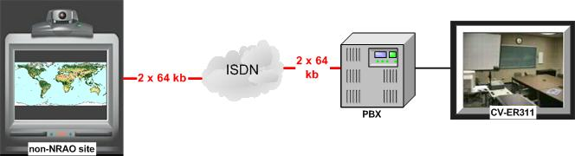
ISDN (Integrated Services Digital Network - Tümleşik Hizmetler Sayısal Şebekesi)
ISDN teknolojisinde bağlantı kurulması ve datanın transferi için kanallar kullanılmaktadır. B ve D olmak üzere iki tip kanal vardır. B kanalı datanın transferi, D kanalı da ISDN omurgasına bağlantının sağlanması için kullanılmaktadır.
ISDN hatlarda telefon konuşmalarını yaparken aynı anda bilgisayar ile internete bağlanılabilir.
Bir yerel ağdan başka bir yerel ağa bağlantı için her bir LAN’da bir ISDN uyumlu router’a gereksinim duyulur.

Slide 40
ISDN Kanalları
B Kanalı
ISDN teknolojisinin temel parçalarından olan B kanalı, datanın taşındığı kanal olarak bilinmektedir. Saniyede 64000 bitlik kapasiteye sahiptir.
D Kanalı
Servis sağlayıcı tarafındaki ISDN anahtar ile son kullanıcı tarafındaki ISDN cihaz arasındaki ISDN bağlantının kurulması için kullanılan kanaldır.
H Kanalı
B kanalı ile ayın işleve sahiptir.
N Kanalı
B ve H kanalları gibi bu kanal da kullanıcı verisinin taşınmasında kullanılır.
H0 (384Kbps),
Değişken hızlı uygulamalar için tanımlanmış
64Kbps-1.536Mbps
H1 (1.920Kbps)
H2 (44.164Kbps) H4 (135Mbps)

Slide 41
ISDN İle ilgili Bazı Terimler
CAS (Channel Association Signalling) Datanın taşındığı kanalda bağlantının kurulması için yapılan sinyalleşmenin de taşınmasına denmektedir. In-band sinyalleşme olarak da anılmaktadır.
CCS (Common Channel Signalling) Data ile sinyalleşmenin ayrı kanallarda taşınmasına denmektedir. Out-of-band sinyalleşme olarak da anılmaktadır. ISDN PRI ve BRI hatlarda bu metod kullanılmaktadır.
DNIS (Dialed Number Identification Services) ISDN numarasıdır.
LAPD (Link Access Protocol-D) ISDN teknolojisinin Data Link katmanı protokolüdür.
POTS (Plain Old Telephone Services) En temel telefon servisidir.
SPID (Service Profile Identifier) Özellikle Kuzey Amerika’da BRI hatlarda kullanılan, servis sağlayıcı tarafından son kullanıcı tarafındaki BRI portuna verilen bir numaradır. Bu numara ile son kullanıcı ISDN anahtara bağlanabilmektedir.

Slide 42
ISDN Arayüzleri
BRI ve PRI olmak üzere iki farklı ISDN arayüzü vardır.
ISDN BRI (Basic Rate Interface-Temel Hız Erişimi)
ISDN BRI arayüzünde 2 adet B kanalı ve 1 adet D kanalı vardır.
ISDN PRI (Primary Rate Interface-Öncelikli Hız Erişimi)
ISDN PRI; dosya transferi, LAN bağlantıları, görüntü, PC haberleşmesi, Internet servis sağlayıcıları ve büyük şirketler için kullanılırken ISDN BRI; daha küçük ve orta ölçekli şirketler ve ev aboneleri için tercih edilmektedir.
‘2B+D’ olarak da bilinmektedir. B kanalı 64 Kbps, D kanalı 16 Kbps kapasiteye sahiptir. Toplamda 144 Kbps kapasitesi vardır. İki farklı ISDN PRI arayüzü vardır. Kuzey Amerika ve Japonya’da kullanılan, T1 olarak da anılan arayüzde 23 adet B kanalı ve 1 adet D kanalı bulunmaktadır. Avrupa ve dünyanın diğer birçok yerinde kullanılan, E1 olarak da anılan arayüzde 30 adet B kanalı ve 1 adet D kanalı bulunmaktadır. ISDN PRI hatlardaki D kanalı 64 Kbps kapasiteye sahiptir.

Slide 43
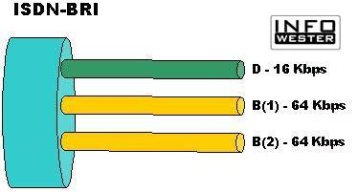
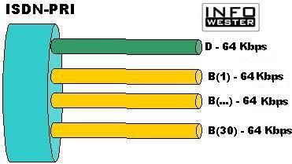
ISDN Arayüzleri
BRI (Basic Rate Interface-Öncelikli Hız Erişimi) Hizmeti
BRI erişimi noktadan noktaya ya da bir noktadan çok noktaya olabilir.
Fiziksel katman tanımlamaları ITU-T I.430 standardı ile belirlenmiştir.
PRI (Primary Rate Interface-Öncelikli Hız Erişimi) Hizmeti
PRI Her biri 64 Kbps'lik 30 adet B kanalı ve 64 Kbps'lık bir adet D kanalı içermektedir.
Toplam 30* 64 + 1* 64 = 2.048 Mbps iletim sağlar.
Bu ISDN standardının adı E1’dir.

Slide 44
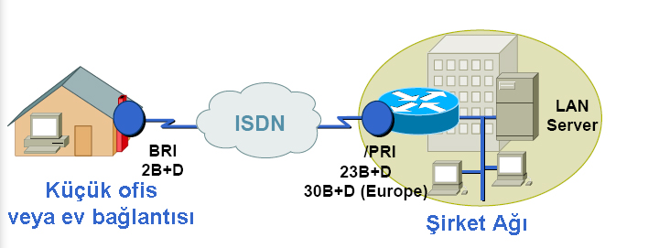
BRI / PRI ?
ISDN PRI: Dosya transferi, LAN bağlantıları, görüntü, PC haberleşmesi, Internet servis sağlayıcıları ve büyük şirketler için
ISDN BRI: Daha küçük ve orta ölçekli şirketler ve ev aboneleri için tercih edilmektedir.

Slide 45
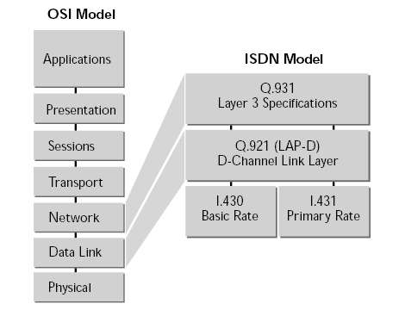
ISDN Katmanları
OSI’nin ilk üç katmanına ait işlevleri sağlar.
        Q.931
ISDN bağlantı kontrol protokolüdür. Bağlantının kurulması ve sonlandırılması ile sorumludur. Bu protokol TCP’de paketlenir ve 1720 numaralı TCP portuna yollanır.
        Q.921
Data link katmanı özelliklerini belirler.

Slide 46
ISDN Referans Noktaları
ISDN standartlarına uyumlu fonksiyonları yapabilen cihazları kullanılır.
Belli referans noktaları belirlemek gerekmektedir. Çünkü son kullanıcıların ISDN omurgasına bağlanmak için kullanacakları mevcut cihazları çok çeşitlidir.
Analog bir telefon ile analog sinyalleşmeyi destekleyen PC’ye bağlı bir modemin bu omurgaya bağlanabilmesi için ISDN standartlarında sinyal üretebilmelidir.

Slide 47
ISDN Referans Noktaları
ISDN standartlarında iletişiminde kullanılan ISDN iletişim metodolojisi tanımlanmaktadır.
Bu standartlarda ISDN cihazlarının donanım tanımları yapılması beklenemez.
Fakat mevcut analog cihazların ve üretilecek ISDN cihazların entegre olabilmesi için arayüzlere belirli referans bilgilerinin tanımlanması gerekmektedir.
ISDN standartlarında bu bilgiler ISDN referans noktası olarak tanımlanmıştır.
ISDN Referans | Noktası Tanımı
R-Referans Noktası | ISDN uyumlu olmayan cihaz ile TA cihazı arasındaki noktadır.
S-Referans Noktası | ISDN uyumlu cihaz ile NT2 cihazı arasındaki noktadır.
T-Referans Noktası | NT2 cihazı ile ISDN ağı arasındaki noktadır.
U-Referans Noktası | NT1 cihazı ile ISDN omurgası arasındaki noktadır.

Slide 48
ISDN Cihazları
CİHAZ TÜRÜ | FONKSİYONU
TE1-Terminal Endpoint 1 | ISDN BRI sinyalleşmeyi anlayabilen cihazdır. S referans noktasını kullanır.
NT2-Network Termination 2 | Telekom tarafından kullanılan Data Link ve ağ katmanı işlevlerini yerine getiren anahtar veya PBX gibi cihazlardır. Son kullanıcı tarafında nadiren de bulunabilmektedir.
NT1-Network Termination 1 | Fiziksel katman işlevlerini yerine getiren ve son kullanıcıları ISDN ağa bağlayan cihazdır. Telekomdan gelen 2 telli ISDN hattı ISDN cihazların kullanabileceği 4 telli hatta dönüştürür.
TE2-Terminal Endpoint 2 | ISDN BRI sinyalleşmeyi anlamayan cihazdır. TA cihazıyla ISDN sinyalleşmeyi anlayabilir duruma dönüştürülebilir.
TA-Terminal Adapter | ISDN BRI sinyalleşmeyi anlamayan cihazların ürettiği EIA/TIA-232, V.35 ve diğer sinyalleri ISDN BRI sinyallerine dönüştüren cihazdır.

Slide 49
ISDN Protokolleri
ITU-T organizasyonu tarafından güncellenen ISDN protokolleri konu başlıklarına göre 3’e ayrılmaktadır. ISDN protokolleri, gruplarına göre belirli bir notasyon kullanmaktadırlar
E-Serisi
telefon ağındaki ISDN için belirlenen standartları içermektedir.
I-Serisi
ISDN teknolojisinin kavram, terminoloji ve metodolojisi bu grup standartlarda tanımlanmaktadır.
Q-Serisi
ISDN ağında sinyalleşme ve anahtarlamanın nasıl yapılacağı bu grup standartlarda tanımlanmaktadır.
Örneğin; E.163 standardı ile Uluslararası telefon numaralandırılması tanımlanmaktadır. E.164 ile uluslararası ISDN adreslemesi tanımlanmaktadır.
Örneğin; I.100 standardı ile ISDN kavramları ve diğer ISerisi standartların yapısının nasıl olması gerektiği tanımlanmıştır.
I.200 ISDN servislerini, I.300 ağ konularını, I.400 kullanıcı-ağ (User-Network Interface-UNI) arayüzünün nasıl destekleneceğini tanımlamaktadır.
Örneğin; Q.921 standardı ISDN Data-Link katmanındaki LAPD protokolünün nasıl işleyeceğini tanımlamaktadır.
Q.931 ise terminal ile ISDN anahtar arasındaki ağ katmanı fonksiyonlarını ve işleyişini tanımlamaktadır.

Slide 50
ISDN Anahtar Tipleri
ISDN Anahtar tipleri son kullanıcı cihazının bağlanacağı Telekom tarafındaki ISDN anahtarının üreticisine göre çağrı prosedürü ve data alışveriş tekniği farklı olabilmektedir. ISDN anahtarı tipini öğrenip son kullanıcı tarafındaki cihazda bu anahtar tipini konfigüre etmek gerekmektedir.
Anahtar Tipi | Tanım
basic-5ess | AT&T basic rate anahtar (ABD)
basic-dms100 | Nortel DMS-100 basic rate anahtar (ABD)
basic-ni1 | National ISDN-1 (ABD)
basic-ts013 | Avustralya TS013 anahtar (Avustralya)
basic-net3 | İngiltere ve Avrupa NET3 anahtar
Ntt | NTT ISDN anahtar (Japonya)
primary-4ess | AT&T 4ESS ISDN PRI anahtar (ABD)
primary-dms100 | AT&T 5ESS ISDN PRI anahtar (ABD)
primary-5ess | Nortel DMS-100 ISDN PRI anahtar (ABD)

Slide 51
ISDN Uygulamaları
Ses ve elektronik mesaj merkezleri ve operatör servisi,
Otomatik çağrı dağıtımı,
Sipariş (tele pazarlama) ve servis masası desteği,
Telekonferans ve videokonferans,
LAN şebekelerinin birbirine bağlanması,
Bilgisayar/terminal-bilgisayar iletişimi,
Güvenlik ve diğer izleme servisleri,
Veri şebekelerinin kurulması.

Slide 52
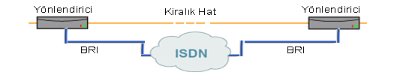
ISDN Uygulamaları
      LAN’lar Arası Bağlantıda ISDN
ISDN ile LAN’ların birbirine bağlanması, LAN’ların sahip oldukları teknolojiler farklı bile olsa mümkündür. ISDN hizmeti LAN’larda kullanılan protokollara saydam bir taşıma hizmeti sunar. Örneğin ethernet LAN’da yine TCP/IP protokollarını kullanan bir sistem, jetonlu halka LAN’da yine TCP/IP kullanan bir sistemle veri alışverişini ISDN üzerinden yapabilir.
Yedek Hat Olarak ISDN
ISDN hizmetleri, başka bir WAN teknolojisi ile bağlı iki LAN arasında yedek bağlantı olarak da kullanılabilir. Bu durumda ana bağlantıda bir iletişim kesintisi olursa, aktarım ISDN hizmeti üzerinden devam eder. BRI hizmeti yeterli olabilir.

Slide 53
E1 Devrelerini Kullanan Sistemler
SDSL (Symmetric DSL) 2 Mb/s data aktarım hızına sahip olup genelde kiralık hatlar için kullanılır. tek twisted pair üzerinden T1 ve E1 sinyalleri gönderen ve çoğu durumlarda tek hat üzerinden POTS ve T1/E1’i destekleyen ve HDSL’in tek hat versiyonu olan bir sistemdir.
Ancak SDSL 3 km’den daha öteye gidemez. Bu da ADSL’nin 6 Mbps’nin üzerindeki oranlarla ulaştığı bir mesafedir.
HDSL (High Speed Symmetric DSL) XDSL teknolojilerinin en eskisi HDSL’dir. HDSL basitçe, 2 adet twisted pair üzerinden T1 veya E1 hızlarında, simetrik yani her iki yönde aynı hızla veri iletmenin daha iyi bir yoludur. Daha az bant genişliği kullanır ve repeater gerektirmez.
VDSL (Very High Speed DSL) Simetrik yapıda 20 Mbit/s üzerinde hızlar mümkün olmakta ve asimetrik olarak 52 Mbit/s hızına ulaşılabilmektedir.
VDSL hem kısa erişimli simetrik hem de uzun erişimli asimetrik çalışma imkânını sunabilmektedir. Yüksek kapasiteli kiralık hat ve geniş bant hizmetler için kullanılır.

Slide 54
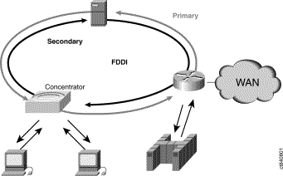
FDDI Teknolojileri
İki yollu halka topolojiye sahip türevine göre 100 ile 2 Mbps'e kadar band genişliği sunan ve temelde fiber optik kablo kullanılmasına dayanan bir ağ teknolojisidir.

Slide 55
FDDI Teknolojileri
Fiziksel iletim ortamı olarak fiber optik kablo kullanılır. Yola erişilmesi için ise jeton geçirmeli algoritma kullanılır.
Trafik halkalardan ters yönde akar.
Ağ üzerindeki herhangi bir bilgisayar ya da düğümün bozulması veya devreden çıkması durumunda da iletişim devam eder.
Bağlantı kopması ancak hattın zedelenmesi ya da kopması durumunda gerçekleşir.
Tek modlu ya da çok modlu fiber optik kablo kullanılabilir.

Slide 56
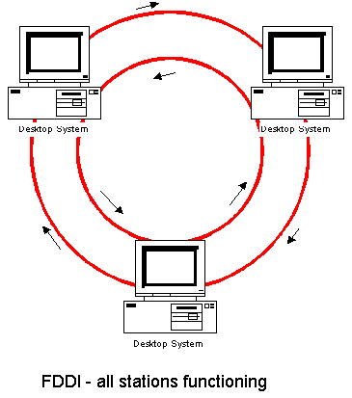
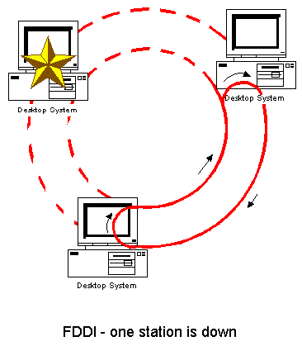
FDDI Teknolojileri
      Bağlantı Kopması ve Bağlantı Kurulması

Slide 57
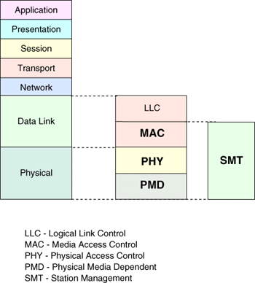
FDDI Mimarisi
FDDI MAC; iletim ortamına nasıl erişileceğini tanımlar; çerçeve formatı, jeton geçirme yöntemi, hata düzeltme, CRC hesabı ve adresleme gibi işleri kotarır.
Fiziksel Katman Protokolü; verinin kodlama ve çözülmesi, saat işreti gereksiniminin karşılanması, çerçeveleme gibi işleri tanımlar.
Fiziksel Katman Ortamı; fiziksel iletim yoluna yapılacak bağlantıyı tanımlar; Fiber Optik kablo ve konnektör türü, gerilim düzeyleri, optik birimler bu alt katmandadır.
İstasyon Yönetimi; halka konfigürasyonu, istatistiksel bilgilerin toplanması, halka denetim şeklini ve ağa yeni düğüm ekleme ve çıkarma gibi işlerin nasıl” gerçekleştirileceğini tanımlar.

Slide 58
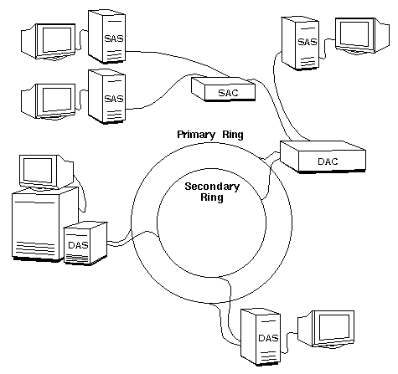
FDDI Arayüzleri

Slide 59
FDDI Arayüzleri
        DAS(Dual Attachment Station – Çift Bağlantılı Arayüz)
DAS arayüz ile bir istasyon iki halkaya da bağlanır; bu FDDI’nın orijinal durumudur. Eğer birinci halkada bir sorun olursa, Sorun olan noktanın her iki tarafındaki cihazlar olayı sezer ve iletişimi sürdürecek şekilde kendilerini uyarlarlar. Böylelikle sorun olan nokta ağdan yalıtılarak ağın iletişim güvenilirliği sağlanmış olur.
        Birleştirici(Concentrator)
Birleştiricinin en az iki tane DAS bağlantısı vardır. Kullanım amacı FDDI olmayan cihazları veya SAS arayüzlü cihazları, sistemleri FDDI ağ eklemektir. FDDI HUB Cihazı olarak ta kullanılır.
        SAS(Single Attachment Station – Tek Bağlantılı Arayüz)
SAS arayüzle FDDI ağa bağlı bir sistem yalnızca birinci halkaya bağlıdır; aynı anda iki halkaya bağlı değildir. SAS ile Birleştirici arasında bir sorun oluşursa birleştirici yalnızca ilgili SAS’ı devreden çıkarır.
FDDI DAS arayüzünün her birinde de birinci ve ikinci halkaya bağlantı yapılacak, A ve B olarak adlandırılan iki portu vardır.

Slide 60
FDDI Çerçeve Formatı
Gönderilecek tüm bitler, iletim anında önce dört bitten oluşan parçalar halinde bölünür ve bunlardan beş bitlik semboller(S olarak anılır) elde edilir.
        Ön Takı(Preamble)
Alıcı ile saat senkronizasyonun sağlanması için kullanılır.
        Başla Ayracı(Start Delimiter)
Çerçevenin başlangıcını belirtir; bunun için kullanılan simgenin deseni çerçevenin geri kalan kısmında olmamalıdır.
        Çerçeve Denetimi(Frame Control)
Çerçevenin türünü tanımlar; adres alanının uzunluğu, içerilen verinin asenkron veya senkron özellikte olup olmadığı gibi kontrol fonksiyonları burada belirtilir.
        Alıcı Adres(Destination address)
Alıcı adresi gösterir; Ethernet, Jetonlu Halkada olduğu gibi 6(altı) sekiz(8)’li uzunluğundadır.
Alıcı adresi tek(unicast),grup(multicast) ve yayma(broadcast) biçiminde olabilir.
        Gönderici Adres(Source address)
Çerçeveyi gönderenin düğümün adresini gösterir; tek bir düğüm adresi olabilir ve 6(altı) sekiz(8) ’li uzunluğundadır.

Slide 61
FDDI Çerçeve Formatı
        VERİ (DATA)
Üst katmandan gelen veriyi veya denetim bilgilerini içerir.
        Çerçeve Sınama Dizisi( Frame Check Sequence - FCS )
CRC’ye dayanarak iletim anında hata olup olmadığının denetimi için kullanılır. Gönderen çerçevenin içeriğine dayanarak CRC algoritmasına göre bir değer hesaplar ve bu alana yerleştirir. Alıcı benzer hesabı yaparak elde ettiği değeri gelen çerçevenin FCS alanındaki değerlerle karşılaştırarak iletim anında hata olup olmadığını sınar. Hata tesbit edilirse o çerçeve atılır.
        Son Ayracı (End Delimiter)
Çerçevenin sonunu gösterir; Bunun için kullanılacak simge veri içinde bulunmamalıdır.
        Çerçeve Durumu (Frame Status)
Gönderen, bu alan sayesinde gönderdiği çerçevelerin alıcıya ulaşıp ulaşmadığını, ağda olduğu halde çerçeveyi alıp almadığını öğrenir.

Slide 62
FDDI Trafik Türleri
Asenkron ve senkron olmak üzere iki farklı trafiği destekler.
Asenkron trafik, normal aktarım esnasında, senkron tarfikten artan kısmı veya sınırlı bir band genişliğini kullanır.
Senkron trafik ses ve video bilgilerinin aktarımında asenkron trafiğe göre daha verimlidir.

Slide 63
FDDI II
FDDI’ın bir sonraki türevidir. 100Mbps band genişliği vardır. Asenkron, senkron trafiğin yanı sıra isokron trafiği de destekler.
FDDI-II birimleri temel ve karışık mod olarak iki modda çalışır.
Temel mod paket anahtarlamalı; karışık mod ise devre anahtarlamalıdır.

Slide 64
FFOL (FDDI On LAN)
CDDI (Copper Distributed Data Interface)
FFOL (FDDI On LAN)
FDDI ve FDDI-II ile kurulmuş ağları birbirine bağlamak için geliştirilmiş bir omurga teknolojisidir. Band genişliği olarak 155Mbps’den başlayıp 2.4Gbps’e kadar çıkabilir.
CDDI (Copper Distributed Data Interface)
Fiziksel ortam olarak bakır kablo kullanılır. Geliştirilmesindeki ana amaç uç sistemlere kadar fiber kablonun çekilmesinin getirdiği yüksek maliyeti azaltmaktır.

Slide 65
FDDI Uygulamaları
FDDI tipik olarak omurga ağ oluşturulmasında veya doğrudan uç sistemlerin FDDI ağa bağlanmasında uygulama bulmaktadır.
Omurga Ağ Oluşturulması
Omurga gerektiren uygulamalar, genel olarak birbirinden uzak ve genişçe bir alana yayılmış ve ayrı binalarda bulunan ağların bağlanması için kullanılır.
Uzaklık açısından FDDI ile ulaşılabilecek mesafe maksimum 200km’dir. Ağ içerisinde iki düğüm arasındaki uzaklık ise en fazla 2km olabilir. Omurgaya eklenecek yeni LAN’larda herhangi bir değişikliğe gerek duyulmaması ise FDDI omurga yapısının bir başka avantajıdır.

Slide 66
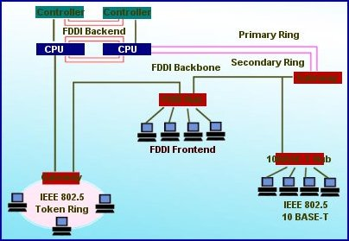
Omurga Ağ Oluşturma

Slide 67
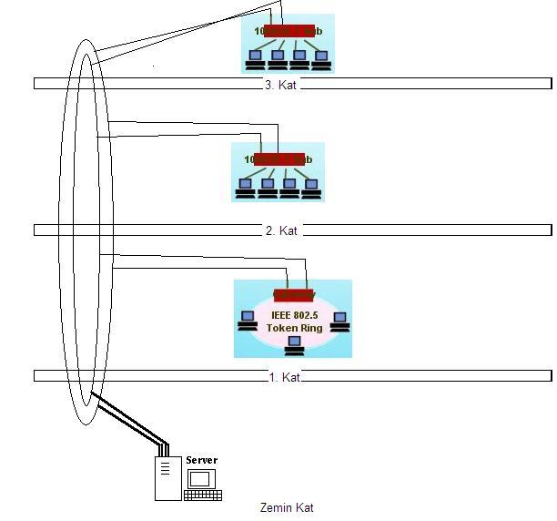
Omurga Ağ Oluşturma

Slide 68
Uç Sistemlerin Doğrudan FDDI Ağa Bağlanması
Bilgisayar, iş istasyonu ve sistemdeki sunucular doğrudan FDDI ağa bağlanabilir.
Bunun için bu tür uç sistemlere FDDI ağ arayüz kartı (FDDI NIC) takılmalıdır.
Ancak uygulamada, FDDI NIC’lerin ve uç sistemlere kadar, bakır olanlara göre daha pahalı olan fiber optik kabloyla gidilmesi gerekliliği, bu tür uygulamaları kısıtlamıştır.
Bu nedenle kullanıcıların kullandıkları bilgisayarları FDDI ağa bağlamak yerine sunucuları bağlamak tercih edilmektedir.

Slide 69
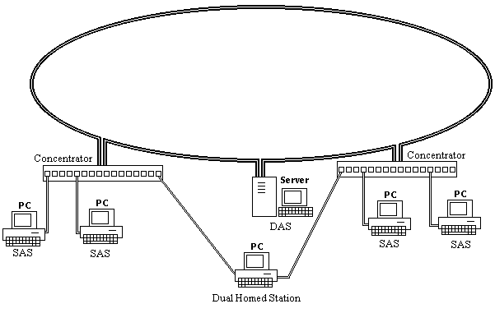
Omurga Ağ Oluşturma

Slide 70
SONUÇ
WAN Teknolojileri, genel manada günümüzün olmazsa olmazları arasında olan, elektronik haberleşme ortamlarını ifade etmektedir. Hayatımızın o kadar geniş bir alanını kapsayan WAN Teknolojilerini anlayabilmek için; birçok terminolojiyi incelemek, aralarındaki ilişkileri yorumlamak, örnek uygulamalarını görmek çok faydalı olacaktır fikriyle çoğu konuyu ek olarak bu çalışmaya dahil ettim. Belki de göz ardı ettiğim ama gerekli olan başka konular da vardır. Ancak bu çalışmada topladığım verilerin, WAN Teknolojilerini anlamak için yeterli olduğu kanısındayım.

